Slide 1
Métodos Numéricos para Engenharia
Módulo 10– interpolação por polinômios
Versão python
Professor Luciano neves da fonseca

Slide 2



Definições - Interpolação
Se $f(x)$ for um função contínua no intervalo [a,b], então existe um polinômio de ordem n, tal que
$$\left|f\left(x\right)−P_{n}(x)\right|<ε x∈[a,b]$$
A ordem do polinômio é função do erro. Um erro muito pequeno exigirá um polinômio de ordem maior
Se conhecermos n pontos da função $f(x)$ , podemos exigir que $f\left(x_{i}\right)=P_{n}\left(x_{i}\right)para 0≤i≤n$

Slide 3
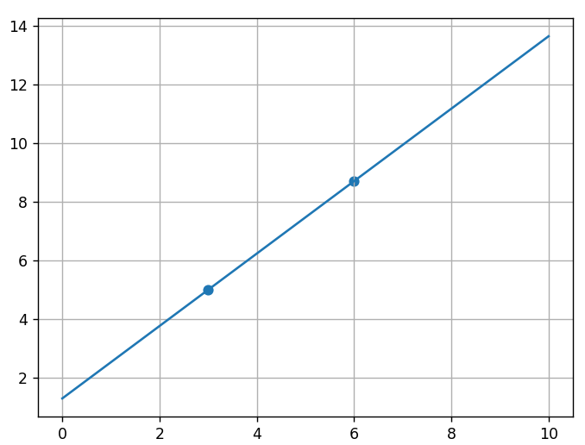
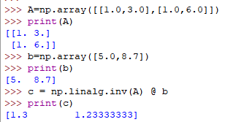
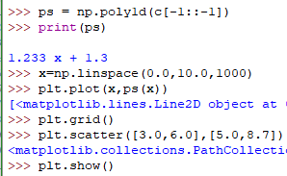




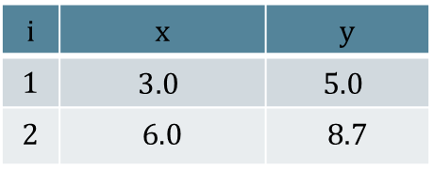



$$Exempo:Ajuste de um polinômio a 2 pontos de controle$$
Seja uma função $f\left(x\right)$ definida no intervalo [0, 10]. Suponha que só conheçamos o valor desta função em dois pontos de controle segundo a tabela abaixo (provavelmente obtidos em medições no laboratório!!). Suponha que precisemos obter agora o valor da função no ponto $x=5.0$. Uma opção seria retornar ao laboratório e refazer a medição. Outra opção seria se ajustar um polinômio de ordem 1 que passe pelos dois pontos já medidos . O polinômio ajustado nos permite estimar o valor função no ponto desejado $x=5.0$, isto é, no permite estimar $f\left(5.0\right)$
i | x | y
1 | $$3.0$$ | $$5.0$$
2 | $6$.0 | 8.7
Interpolação linear - polinômio de ordem 1 - $P_{1}(x)$
$$P_{1}\left(x\right)=a_{0}+a_{1}x$$
Como o polinômio deve passar pelos 2 pontos de controle temos:
$$P_{1}\left(3.0\right)=a_{0}+a_{1}(3.0)=5.0$$
$$P_{1}\left(6.0\right)=a_{0}+a_{1}(6.0)=8.7$$
$$\left[\begin{matrix}1 & 3.0 \\ 1 & 6.0\end{matrix}\right]\left[\begin{aligned}a_{0} \\ a_{1}\end{aligned}\right]=\left[\begin{aligned}5.0 \\ 8.7\end{aligned}\right]$$
$$\left[\begin{aligned}a_{0} \\ a_{1}\end{aligned}\right]=\left[\begin{aligned}1.3 \\ 1.2333\end{aligned}\right]$$
$$P_{1}\left(x\right)=1.3+ 1.2333 x$$

Slide 4
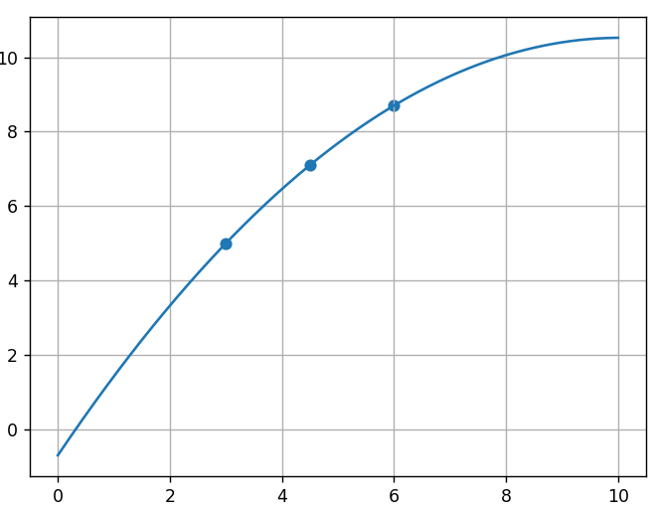
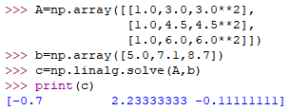
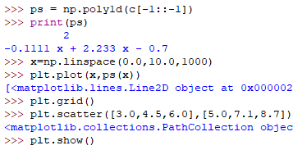







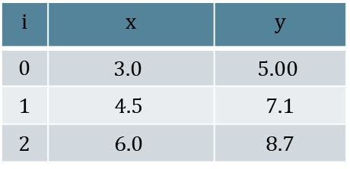
$$Exempo:Ajuste de um polinômio a 3 pontos de controle$$
Suponha que agora conheçamos o valor da função $f\left(x\right)$em apenas 3 pontos de controle. Podemos forçar um polinômio de ordem 2 a passar por estes 4 pontos. O polinômio ajustado nos permite estimar, provavelmente com maior precisão, o valor função no ponto desejado $x=5.0$, isto é, no permite estimar $f\left(5.0\right)$
i | x | y
0 | $$3.0$$ | $$5.00$$
1 | $$4.5$$ | 7.1
2 | $$6.0$$ | 8.7
Interpolação quadrática - polinômio de ordem 2 - $P_{2}(x)$
$$P_{2}\left(x\right)=a_{0}+a_{1}x+a_{2}x^{2}$$
Como o polinômio deve passar pelos 3 pontos de controle temos:
$$P_{2}\left(3.0\right)=a_{0}+a_{1}(3.0)+a_{2}{\left(3.0\right)}^{2}=5.0$$
$$P_{2}\left(4.5\right)=a_{0}+a_{1}(4.5)+a_{2}{\left(4.5\right)}^{2}=7.1$$
$$P_{2}\left(6.0\right)=a_{0}+a_{1}(6.0)+a_{2}{\left(6.0\right)}^{2}=8.7$$
$$\left[\begin{matrix}1 & 3 & 3^{2} \\ 1 & 4.5 & {4.5}^{2} \\ 1 & 6 & 6^{2}\end{matrix}\right]\left[\begin{aligned}a_{0} \\ a_{1} \\ a_{2}\end{aligned}\right]=\left[\begin{aligned}5.0 \\ 7.1 \\ 8.7\end{aligned}\right]$$
$$\left[\begin{aligned}a_{0} \\ a_{1} \\ a_{2}\end{aligned}\right]=\left[\begin{aligned}−0.7 \\ 2.2333 \\ −0.1111\end{aligned}\right]$$
$$P_{2}\left(x\right)=−0.7+2.2333x−0.1111x^{2}$$

Slide 5
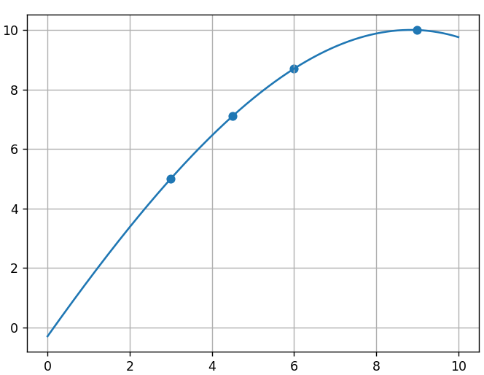
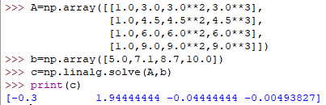
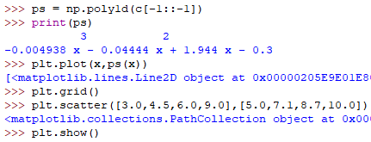


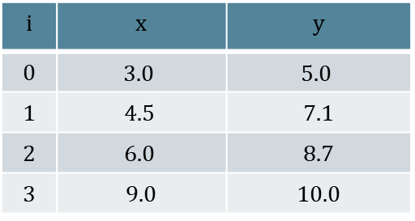


$$Exempo:Ajuste de um polinômio a 4 pontos de controle$$
Suponha que agora conheçamos o valor da função $f\left(x\right)$em 4 pontos de controle. Podemos forçar um polinômio de ordem 3 a passar por estes 4 pontos. O polinômio ajustado nos permite estimar o valor função no ponto desejado $x=5.0$, isto é, no permite estimar $f\left(5.0\right)$
i | x | y
0 | $$3.0$$ | $$5.0$$
1 | $$4.5$$ | 7.1
2 | $$6.0$$ | 8.7
3 | 9.0 | 10.0
Interpolação cúbico - polinômio de ordem 3 - $P_{3}(x)$
$$P_{3}\left(x\right)=a_{0}+a_{1}x+{a_{2}x}^{2}+a_{3}x^{3}$$
Como o polinômio deve passar nos 4 pontos de controle temos:
$$P_{3}\left(3\right)=a_{0}+a_{1}(3)+{a_{2}\left(3\right)}^{2}+a_{3}{\left(3\right)}^{3}=5.0$$
$$P_{3}\left(4.5\right)=a_{0}+a_{1}(4.5)+{a_{2}\left(4.5\right)}^{2}+a_{3}{\left(4.5\right)}^{3}=7.1$$
$$P_{3}\left(6\right)=a_{0}+a_{1}(6)+{a_{2}\left(6\right)}^{2}+a_{3}{\left(6\right)}^{3}=8.6$$
$$P_{3}\left(9\right)=a_{0}+a_{1}(9)+{a_{2}(9)}^{2}+a_{3}{(9)}^{3}=10$$
$$\left[\begin{aligned}\begin{matrix}1 & 3 & \begin{matrix}3^{2} & 3^{3}\end{matrix} \\ 1 & 4.5 & \begin{matrix}{4.5}^{2} & {4.5}^{3}\end{matrix} \\ 1 & 6 & \begin{matrix}6^{2} & 6^{3}\end{matrix}\end{matrix} \\ \begin{matrix}1 & \begin{matrix}9 & { 9}^{2} & 9^{3} \end{matrix}\end{matrix}\end{aligned}\right]\left[\begin{aligned}a_{0} \\ a_{1} \\ a_{2} \\ a_{3}\end{aligned}\right]=\left[\begin{aligned}5.0 \\ 7.1 \\ 8.7 \\ 10.0\end{aligned}\right]$$
$$\left[\begin{aligned}a_{0} \\ a_{1} \\ a_{2} \\ a_{3}\end{aligned}\right]=\left[\begin{aligned}−0.3 \\ 1.9444 \\ −0.0444 \\ −0.0049\end{aligned}\right]$$
$$P_{3}\left(x\right)=−0.3+1.9444x{−0.0444x}^{2}−0.0049x^{3}$$

Slide 6



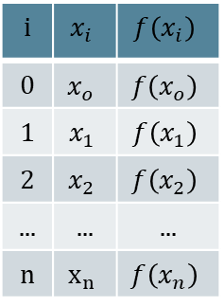
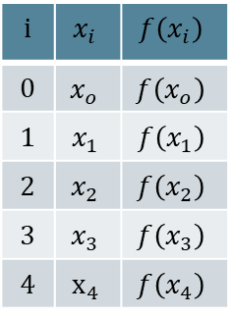
Polinômio de Vandermonde
Se tivermos (n+1) pontos de controle, haverá um único polinômio $P_{n}(x)$ de grau n, que passará por todo os pontos $(x_{i},f\left(x_{i}\right))$
i | $$x_{i}$$ | $$f\left(x_{i}\right)$$
0 | $$x_{o}$$ | $$f\left(x_{o}\right)$$
1 | $$x_{1}$$ | $$f\left(x_{1}\right)$$
2 | $$x_{2}$$ | $$f\left(x_{2}\right)$$
... | ... | ...
n | $$x_{n}$$ | $$f\left(x_{n}\right)$$
$$P_{n}\left(x\right)=a_{0}+a_{1}x+a_{2}x^{2}+a_{3}x^{3}+a_{4}x^{4}+…a_{n}x^{n}$$
Se tivermos 5 pontos de controle, haverá um único polinômio $P_{4}(x)$ de grau 4, que passará por todo os pontos $(x_{i},f\left(x_{i}\right))$
$$\left[A|b\right]$$
$$P_{4}\left(x_{o}\right)=a_{0}+a_{1}x_{o}+a_{2}{x_{o}}^{2}+a_{3}{x_{o}}^{3}+a_{4}{x_{o}}^{4}=f\left(x_{o}\right)$$
$$\left[\begin{aligned}\begin{aligned}\begin{matrix}1 & x_{0} & {x_{o}}^{2} \\ 1 & x_{1} & {x_{1}}^{2} \\ 1 & x_{2} & {x_{2}}^{2}\end{matrix} \\ \begin{matrix}1 & x_{3} & {x_{3}}^{2}\end{matrix}\end{aligned}\begin{matrix}\begin{matrix}{{ x}_{0}}^{3} & \begin{matrix}{x_{0}}^{4} & | \end{matrix}\end{matrix}f\left(x_{o}\right) \\ \begin{matrix}{{ x}_{1}}^{3} & \begin{matrix}{x_{1}}^{4} & | \end{matrix}\end{matrix}f\left(x_{1}\right) \\ \begin{aligned}\begin{matrix}{{ x}_{2}}^{3} & \begin{matrix}{x_{2}}^{4} & | \end{matrix}\end{matrix}f\left(x_{2}\right) \\ \begin{matrix}{{ x}_{3}}^{3} & \begin{matrix}{x_{3}}^{4} & | \end{matrix}\end{matrix}f\left(x_{3}\right)\end{aligned}\end{matrix} \\ \begin{matrix}1 & x_{4} & {x_{4}}^{2}\end{matrix}\begin{matrix}{{ x}_{4}}^{3} & \begin{matrix}{x_{4}}^{4} & | \end{matrix}\end{matrix}f\left(x_{4}\right)\end{aligned}\right]$$
i | $$x_{i}$$ | $$f\left(x_{i}\right)$$
0 | $$x_{o}$$ | $$f\left(x_{o}\right)$$
1 | $$x_{1}$$ | $$f\left(x_{1}\right)$$
2 | $$x_{2}$$ | $$f\left(x_{2}\right)$$
3 | $$x_{3}$$ | $$f\left(x_{3}\right)$$
4 | $$x_{4}$$ | $$f\left(x_{4}\right)$$
$$A^{−1}b=\left[\begin{aligned}a_{0} \\ a_{1} \\ a_{2} \\ a_{3} \\ a_{4}\end{aligned}\right]$$
$$P_{4}\left(x_{1}\right)=a_{0}+a_{1}x_{1}+a_{2}{x_{1}}^{2}+a_{3}{x_{1}}^{3}+a_{4}{x_{1}}^{4}=f\left(x_{1}\right)$$
$$P_{4}\left(x_{2}\right)=a_{0}+a_{1}x_{2}+a_{2}{x_{2}}^{2}+a_{3}{x_{2}}^{3}+a_{4}{x_{2}}^{4}=f\left(x_{2}\right)$$
$$P_{4}\left(x_{3}\right)=a_{0}+a_{1}x_{3}+a_{2}{x_{3}}^{2}+a_{3}{x_{3}}^{3}+a_{4}{x_{3}}^{4}=f\left(x_{3}\right)$$
$$P_{4}\left(x_{4}\right)=a_{0}+a_{1}x_{4}+a_{2}{x_{4}}^{2}+a_{3}{x_{4}}^{3}+a_{4}{x_{4}}^{4}=f\left(x_{4}\right)$$
$$P_{4}\left(x\right)=a_{0}+a_{1}x+a_{2}x^{2}+a_{3}x^{3}+a_{4}x^{4}$$

Slide 7
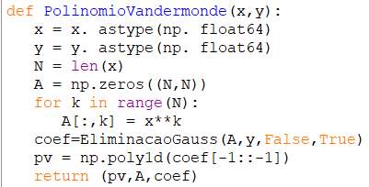
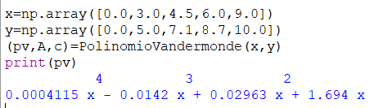
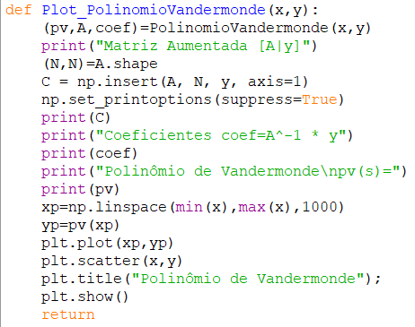
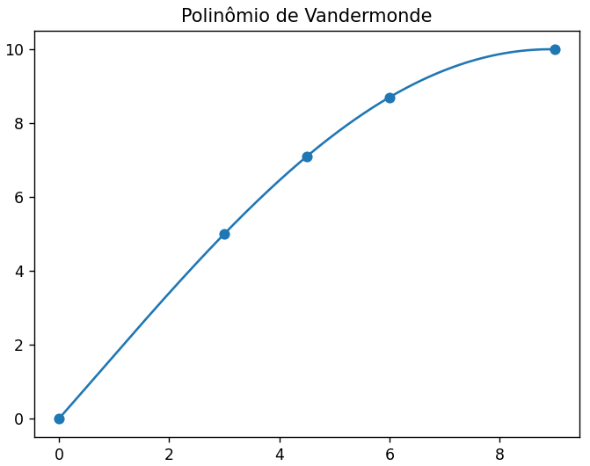
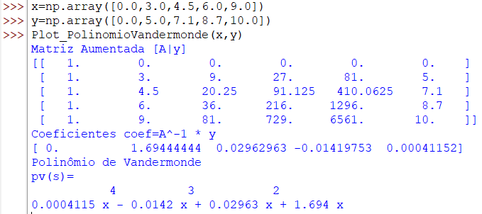
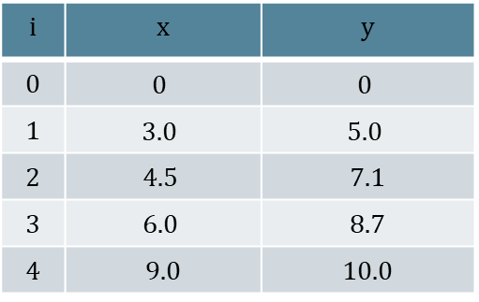
$$Retonando ao exemplo , agora com 5 pontos$$
i | x | y
0 | $$0$$ | $$0$$
1 | $$3.0$$ | $$5.0$$
2 | $$4.5$$ | 7.1
3 | $$6.0$$ | 8.7
4 | 9.0 | 10.0
$P_{4}\left(x\right)=0.0004115x⁴$ $−0.0142x^{3}+0.02963x^{2}+1.694x$

Slide 8

Problemas com Vandermonde:
Notar que, com o aumento do número de pontos, será necessária a resolução de um sistema de ordem mais alta.
A resolução de sistemas de equações sempre envolve a inversão da matriz característica A, o que gera erros de arredondamento. O uso de Eliminação de Gauss pode ajudar.
Além da ordem mais alta da matriz característica, haverá uma disparidade grande na ordem de grandeza dos elementos da matriz A, na primeira coluna temos valor 1, na última coluna $x^{n}$, o que pode gerar erros de arredondamento consideráveis.
Notar também que os coeficientes do polinômio, principalmente nas potências mais elevada, serão muito pequenos, o que pode gerar perda de mantissa em somas ($2.6 7 {10}^{−9})$.

Slide 9





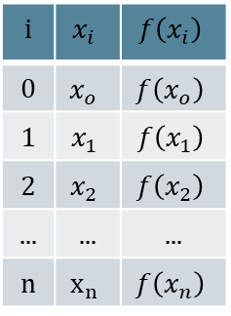

Polinômio de Newton
Os erros de arredondamento em Vandermonde são decorrentes principalmente do cálculo dos coeficientes do polinômio, que é feito através da inversão de uma matriz de ordem n (para n+1 pontos de controle)
Uma maneira de contornar este problema é utilizar o esquema de cálculo dos polinômios de Newton.
Neste esquema, os coeficientes do polinômio são encontrados diretamente de uma tabela de diferenças finitas.
Notar que, do ponto de vista puramente algébrico, o polinômio de Vandermonde e o polinômio de Newton são exatamente os mesmos.
No entanto, como temos resolução finita em um computador, os erros de Vandermonde são maiores que os erros de Newton.
i | $$x_{i}$$ | $$f\left(x_{i}\right)$$
0 | $$x_{o}$$ | $$f\left(x_{o}\right)$$
1 | $$x_{1}$$ | $$f\left(x_{1}\right)$$
2 | $$x_{2}$$ | $$f\left(x_{2}\right)$$
... | ... | ...
n | $$x_{n}$$ | $$f\left(x_{n}\right)$$
Se tivermos (n+1) pontos de controle, haverá um único polinômio $P_{n}(x)$ de grau n, que passará por todo os pontos $(x_{i},f\left(x_{i}\right))$
$$P_{n}\left(x\right)=b_{o}+b_{1}\left(x−x_{0}\right)+b_{2}\left(x−x_{0}\right)\left(x−x_{1}\right)+b_{3}\left(x−x_{0}\right)\left(x−x_{1}\right)\left(x−x_{2}\right)+…+b_{n}\left(x−x_{0}\right)\left(x−x_{1}\right)…\left(x−x_{n−1}\right)$$
onde
$$b_{o}=f(x_{0})$$
$$b_{1}=f\left[x_{1},x_{0}\right]$$
$$b_{2}=f\left[x_{2},x_{1},x_{0}\right]$$
$$b_{3}=f\left[x_{3},x_{2},x_{1},x_{0}\right]$$
$$…$$
$$b_{n}=f\left[x_{n},x_{n−1},…,x_{1},x_{0}\right]$$

Slide 10
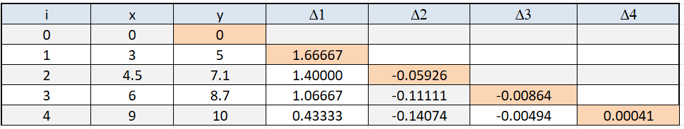





$$b_{0}=f\left(x_{o}\right)=0.0$$
$$b_{1}=∆_{1} =\frac{(5−0)}{3−0}=1.6666667$$
$$b_{2}=∆_{2} =\frac{(\text{1}\text{.400000} −1.6667)}{4.5−0}=\text{−0.0592593}$$
$b_{3}=∆_{3} =\frac{\left(\text{−0.1111111}−\text{(−0.0592593}\right) )}{6−0}$ $=\text{−0.008642}$
$$b_{4}=∆_{4} =\frac{\text{−0.0049383}−\text{(}\text{−0.008642}\text{)})}{9−0}=\text{0.0004115}$$
$$P_{4}\left(x\right)=0+1.66667\left(x−0\right)−0.05926\left(x−0\right)\left(x−3\right)−0.00864\left(x−0\right)\left(x−3\right)\left(x−4.5\right)+0.00041\left(x−0\right)\left(x−3\right)\left(x−4.5\right)(x−6)$$

Slide 11
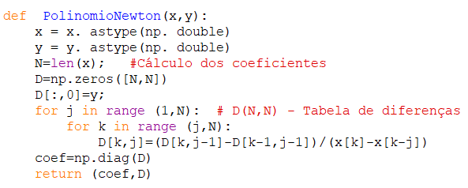
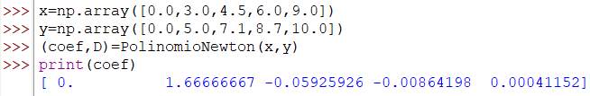
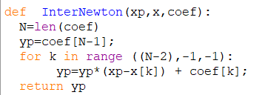
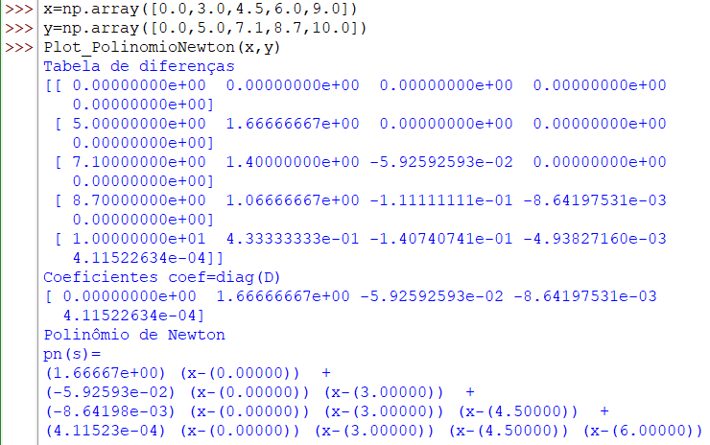
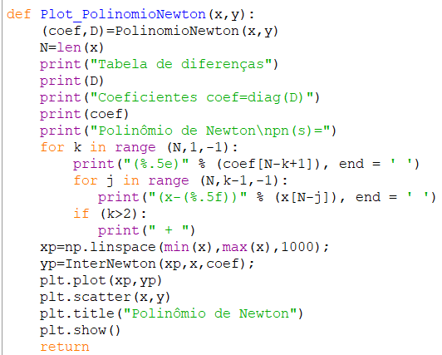
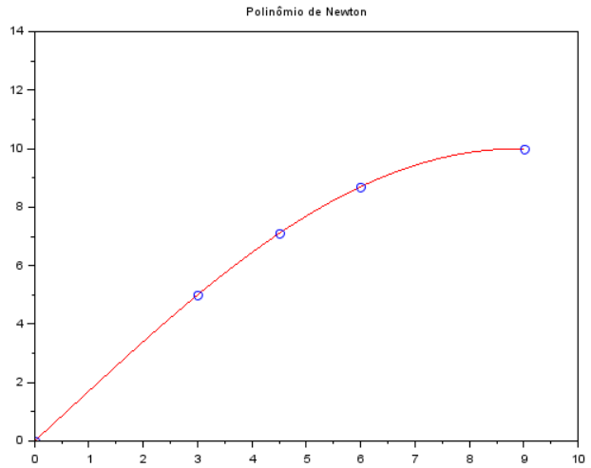

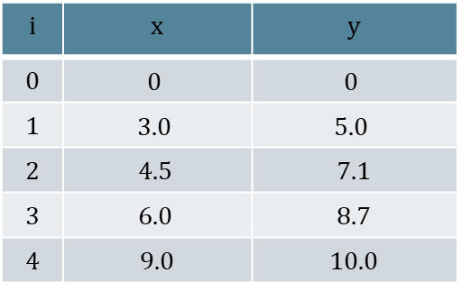
i | x | y
0 | $$0$$ | $$0$$
1 | $$3.0$$ | $$5.0$$
2 | $$4.5$$ | 7.1
3 | $$6.0$$ | 8.7
4 | 9.0 | 10.0
$$P_{4}\left(x\right)=0$$
$+1.66667\left(x\right)$
$$−0.05926\left(x\right)\left(x−3\right)−0.00864\left(x\right)\left(x−3\right)\left(x−4.5\right)+0.00041\left(x\right)\left(x−3\right)\left(x−4.5\right)(x−6)$$

Slide 12
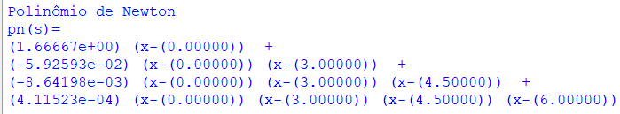

Para o cálculo dos coeficientes do polinômio de Newton, não precisamos inverter uma matriz (como em Vandermonde), precisamos simplesmente completar uma tabela de diferenças.
Notar que o polinômio simplificado de Newton é o mesmo que o polinômio de Vandermonde, somente escito de forma diversa, havendo diferenças apenas no arredondamento do cálculo dos coeficientes.
Para avaliar o polinômio de Newton em um ponto específico, devemos utilizar a fórmula completa com os coeficientes b’s, e não o polinômio simplificado, pois se utilizarmos o polinômio simplificado perderemos a vantagem numérica do cálculo de Newton.
Há ainda problemas de arredondamento decorrentes dos valores muito pequenos dos coeficientes.
No entanto, o erros de arredondamento de Newton são menores que os de Vandermonde.
$$P_{4}\left(x\right)=0$$
$+1.66667\left(x\right)$
$$−0.05926\left(x\right)\left(x−3\right)−0.00864\left(x\right)\left(x−3\right)\left(x−4.5\right)+0.00041\left(x\right)\left(x−3\right)\left(x−4.5\right)(x−6)$$

Slide 13




Polinômio de Lagrange
Com o polinômio de Lagrange, eliminamos a necessidade de se calcular coeficientes.
Para tanto utilizamos a Base de Lagrange:
$$L_{i}^{n}\left(x\right)=\prod_{\begin{aligned}k=0 \\ k≠i\end{aligned}}^{n}{\frac{x−x_{k}}{x_{i}−x_{k}}}$$
i | $$x_{i}$$ | $$f\left(x_{i}\right)$$
0 | $$x_{o}$$ | $$f\left(x_{o}\right)$$
1 | $$x_{1}$$ | $$f\left(x_{1}\right)$$
2 | $$x_{2}$$ | $$f\left(x_{2}\right)$$
... | ... | ...
n | $$x_{n}$$ | $$f\left(x_{n}\right)$$
$$P_{n}\left(x\right)=\sum_{i=1}^{n}{L_{i}^{n}\left(x\right)f\left(x_{i}\right)}$$
Observar que :
$$L_{i}^{n}\left(x_{k}\right)=\left\{\begin{aligned}1 se k=i \\ 0 se k≠i\end{aligned}\right.$$

Slide 14
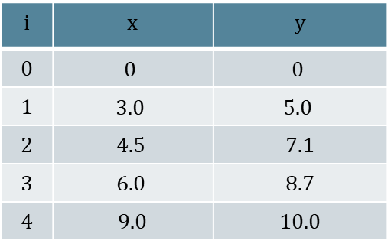
i | x | y
0 | $$0$$ | $$0$$
1 | $$3.0$$ | $$5.0$$
2 | $$4.5$$ | 7.1
3 | $$6.0$$ | 8.7
4 | 9.0 | 10.0
$$L_{0}^{4}=\frac{(x−x_{1})(x−x_{2})(x−x_{3})(x−x_{4})}{{(x}_{0}−x_{1})(x_{0}−x_{2})(x_{0}−x_{3})(x_{0}−x_{4}) }=\frac{(x−3)(x−4.5)(x−6)(x−9)}{(0−3)(0−4.5)(0−6)(0−9) }$$
$$L_{1}^{4}=\frac{(x−x_{0})(x−x_{2})(x−x_{3})(x−x_{4})}{{(x}_{1}−x_{0})(x_{1}−x_{2})(x_{1}−x_{3})(x_{1}−x_{4}) }=\frac{(x−0)(x−4.5)(x−6)(x−9)}{(3−0)(3−4.5)(3−6)(3−9) }$$
$$L_{2}^{4}=\frac{(x−x_{0})(x−x_{1})(x−x_{3})(x−x_{4})}{{(x}_{2}−x_{0})(x_{2}−x_{1})(x_{2}−x_{3})(x_{2}−x_{4}) }=\frac{(x−0)(x−3)(x−6)(x−9)}{(4.5−0)(4.5−3)(4.5−6)(4.5−9) }$$
$$L_{3}^{4}=\frac{(x−x_{0})(x−x_{1})(x−x_{2})(x−x_{4})}{{(x}_{3}−x_{0})(x_{3}−x_{1})(x_{3}−x_{2})(x_{3}−x_{4}) }=\frac{(x−0)(x−3)(x−4.5)(x−9)}{(6−0)(6−3)(6−4.5)(6−9) }$$
$$L_{4}^{4}=\frac{(x−x_{0})(x−x_{1})(x−x_{2})(x−x_{3})}{{(x}_{4}−x_{0})(x_{4}−x_{1})(x_{4}−x_{2})(x_{4}−x_{3}) }=\frac{(x−0)(x−3)(x−4.5)(x−6)}{(9−0)(9−3)(9−4.5)(0−6) }$$
$P_{4}\left(x\right)=y_{o}{ L}_{0}^{4}\left(x\right)+y_{1}{ L}_{1}^{4}\left(x\right)$+$y_{2}{ L}_{2}^{4}\left(x\right)+y_{3}{ L}_{3}^{4}\left(x\right)+y_{4}{ L}_{4}^{4}\left(x\right)$

Slide 15
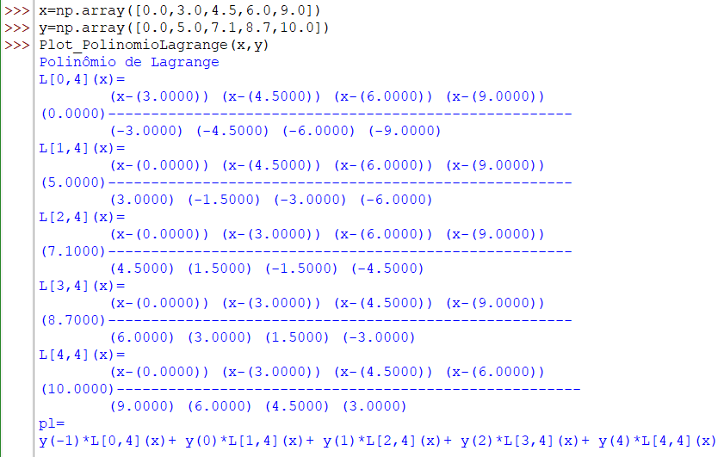
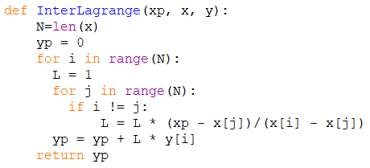
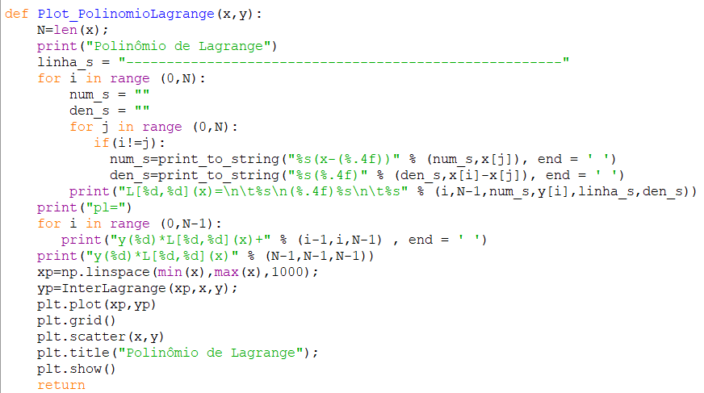
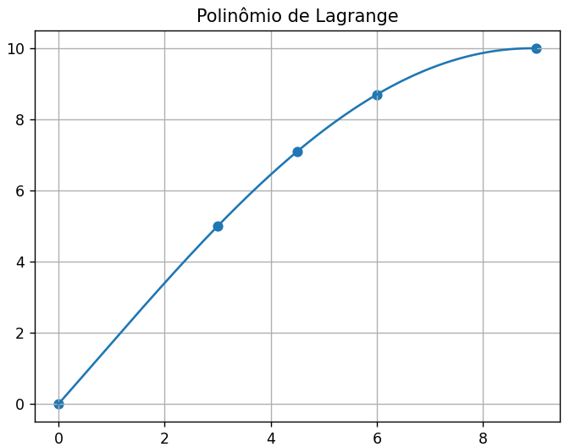
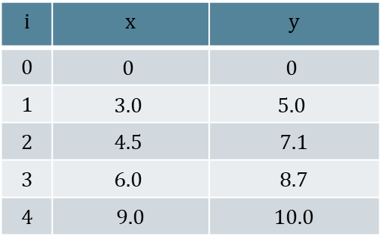
i | x | y
0 | $$0$$ | $$0$$
1 | $$3.0$$ | $$5.0$$
2 | $$4.5$$ | 7.1
3 | $$6.0$$ | 8.7
4 | 9.0 | 10.0
$P_{4}\left(x\right)=0 { L}_{0}^{4}\left(x\right)+5.0 { L}_{1}^{4}\left(x\right)$+$7.1 { L}_{2}^{4}\left(x\right)+8.7{ L}_{3}^{4}\left(x\right)+10.0{ L}_{4}^{4}\left(x\right)$

Slide 16
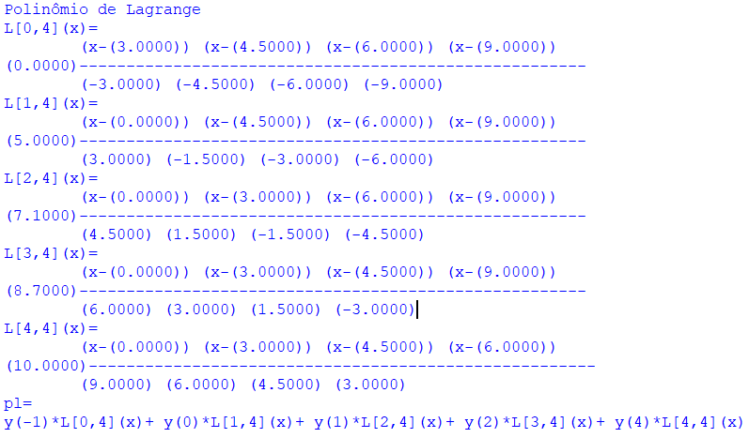
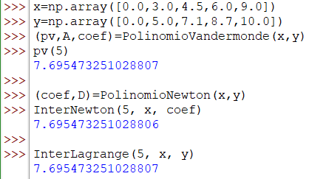
No método de Lagrange, não é necessário o cálculo de coeficientes, o polinômio é montado diretamente dos pontos amostrais.
Notar que o polinômio de Lagrange simplificado é praticamente o mesmo que os polinômios de Vandermonde e Newton, havendo diferenças apenas no arredondamento do cálculo dos coeficientes.
Para interpolar o polinômio de Lagrange em um ponto intermediário, devemos utilizar a fórmula completa do polinômio, e não o polinômio simplificado, pois se utilizarmos o polinômio simplificado perderemos a vantagem numérica do cálculo de Lagrange.
Os erros de arredondamento de Lagrange são um pouco melhores que os de Vandermonde e de Newton

